Slide 1
DHBW MOSBACH
Stock Subscription
Service
Projektarbeit · Web Services
John Hohn · Simon Hopfhauer · Tilman Voit

Slide 2
Agenda
01
Idee vorstellen
02
Technologien
2026
03
Services
04
Architektur & Implementierung
Projektarbeit
Web Services
05
Live Demo
06
Lessons Learned

Slide 3
01
Die Idee
Aktien abonnieren. Kurse verfolgen. Alerts erhalten.
📈
💹
🔔
Abonnieren
Kurse abrufen
Alerts
Aktien per Name oder Symbol einfach abonnieren — ohne Login
Aktuelle Preise in Echtzeit inklusive Währungsumrechnung
Automatische Benachrichtigung bei starken Kursbewegungen

Slide 4
01
Die Idee · Ziel & Prinzip
Ziel
Architekturprinzip
Einfache Platform zur gleichzeitigen Verrfolgung von Aktien.
Kein komplexes Login-System.
Eingabe direkt über Aktienname oder Symbol.
Composite Service orchestriert alle Abläufe
Kombination aus Interne & externe Services
Modular: Services unabhängig entwickel- & austauschbar
REST + JSON als Kommunikationsstandard

Slide 5
02
Technologien · 2.1 Frontend
Vue.js
JavaScript
Composition API mit <script setup>-Syntax
async/await für Netzwerkanfragen, setInterval für Timer
Reaktive Datenbindung — UI aktualisiert sich ohne Seitenreload
Arrow-Functions und modernes JS ohne Transpiler
HTML & CSS
Fetch API
Glassmorphism-Design mit halbtransparenten Flächen
Browser-native Schnittstelle für asynchrone REST-Aufrufe
CSS-Flexbox-Layout und CSS-Variablen (:root)
Kommuniziert ausschließlich mit dem Orchestrator

Slide 6
02
Technologien · 2.2 Backend
Quarkus
REST + JSON
Basis aller 5 Microservices — schnelle Startzeiten, geringer Speicherbedarf
Kommunikationsstandard zwischen allen Services
REST-Endpunkte und Scheduler (MonitoringJob) out-of-the-box
JAX-RS Annotationen (@GET, @POST, @DELETE) für die API-Endpunkte
Docker
PostgreSQL
Jeder Service läuft in einem eigenen Container
Persistente Speicherung von Abonnements und ausgelösten Alerts
docker-compose orchestriert alle Services + PostgreSQL
Eingebunden über den Subscription-Service

Slide 7
03
Services · 3.1 Interne Web-Services
Orchestrator
Stock-Service
API-Gateway — einziger Kontaktpunkt des Frontends
Wandelt Sucheingaben in Börsensymbole um
Hostet den MonitoringJob
Ruft Live-Kurse von AlphaVantage ab
Subscription-Service
Alert-Service
Speichert Portfolios in PostgreSQL
Vergleicht Live-Kurse mit gesetzten Limits
Validiert Eingaben
RAM-Cache verhindert Spam
Currency-Service
Wrappt die externe Währungs-API
Rechnet USD in Zielwährung um

Slide 8
03
Services · 3.2 Externe Web-Services
Fremdanbieter-APIs — werden ausschließlich von internen Services angesprochen
📊
💱
AlphaVantage API
Currency API
Die Börsen-Datenbank · via stock-service
jsdelivr · via currency-service
GLOBAL_QUOTE
WECHSELKURS
Liefert Live-Aktienkurse in USD.
Holt aktuellen USD → EUR Kurs.
→ Kursabfrage durch den User
→ Beim Start der Frontend-Seite
→ Minütlich vom MonitoringJob für Preis-Abgleich
→ Portfoliowerte live umrechnen
SYMBOL_SEARCH
Suchmaschine: "Apple" → "AAPL"
→ Beim Abonnieren einer neuen Aktie

Slide 9
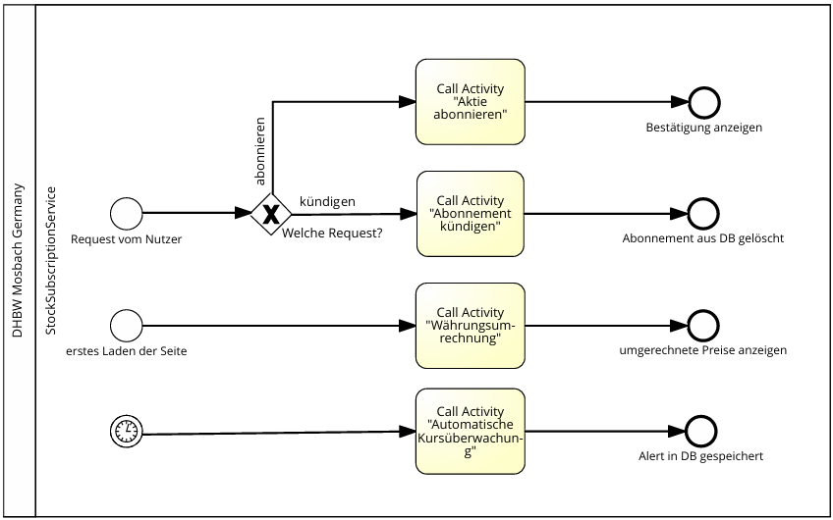
04
Architektur & Implementierung · 4.1 Überblick
Orchestrator als zentraler Composite-Service — 3 Startpunkte: Request, Seitenstart & Timer
📥 Request vom Nutzer
Gateway routet zu Abonnieren oder Kündigen
🏠 Erstes Laden der Seite
Startet automatisch die Währungsumrechnung
⏱️ Timer-Event
Minütlich getriggerte Kursüberwachung
🔗 Call Activities
Logik in Teilprozessen gekapselt — Gesamtprozess bleibt schlank

Slide 10
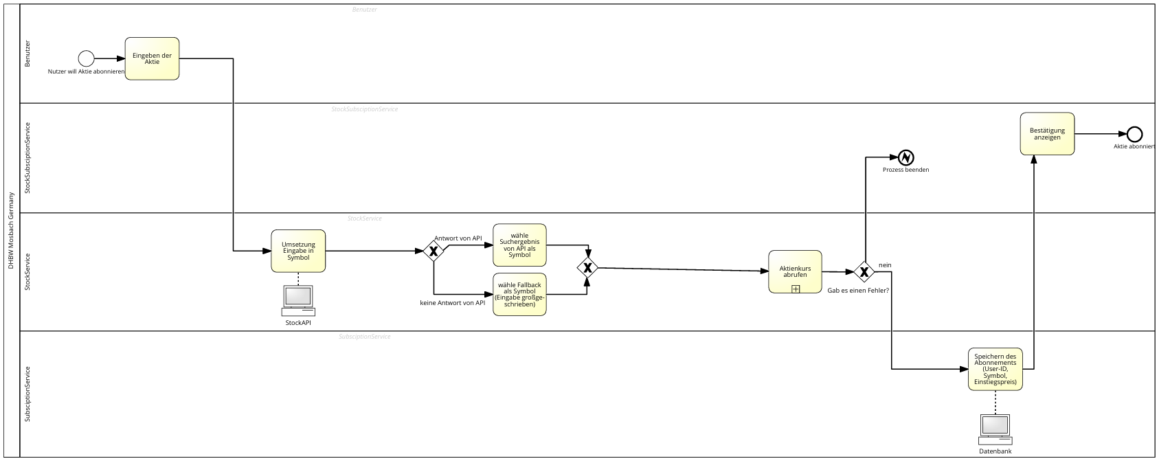
04
Architektur & Implementierung · 4.2 Prozesse
Aktie abonnieren
Eingabe → Symbol-Suche → Kursprüfung → DB-Speicherung

Slide 11
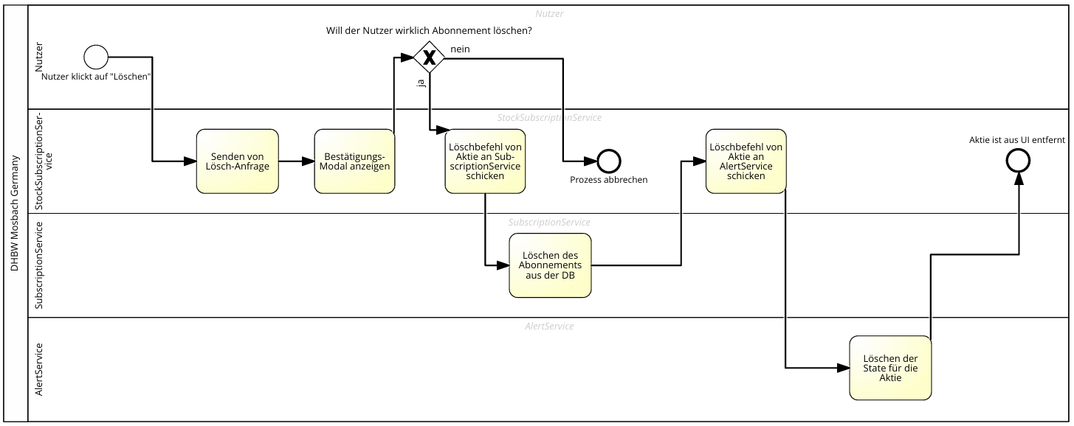
04
Architektur & Implementierung · 4.2 Prozesse
Abonnement kündigen
Bestätigungs-Modal → DB-Löschung → Alert-Cache löschen

Slide 12
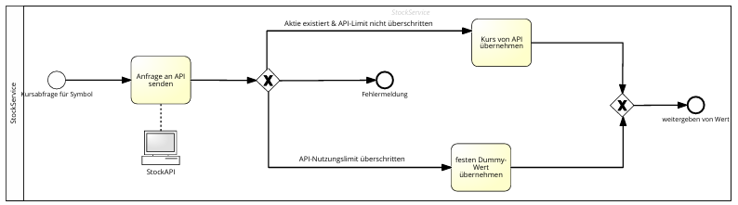
04
Architektur & Implementierung · 4.2 Prozesse
Aktienkurs abrufen
API-Anfrage → Fallback bei Rate-Limit

Slide 13
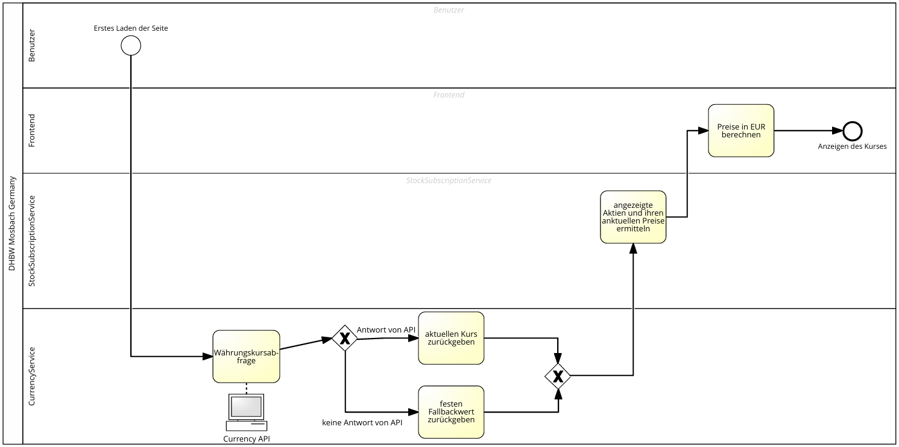
04
Architektur & Implementierung · 4.2 Prozesse
Währungsumrechnung
Seitenstart → CurrencyAPI → Fallback → Preise in EUR

Slide 14
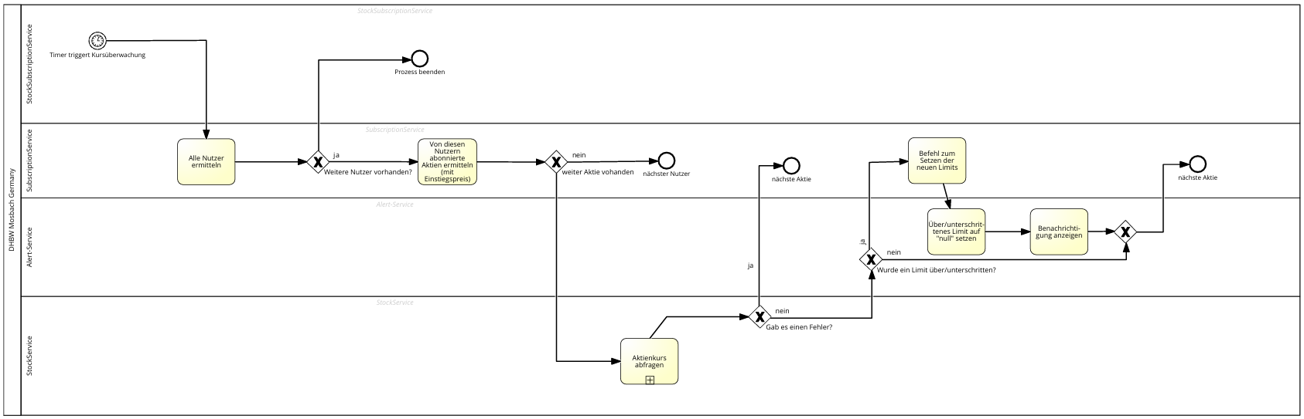
04
Architektur & Implementierung · 4.2 Prozesse
Automatische Kursüberwachung
Timer-getriggert → alle Nutzer → alle Aktien → Limit Prüfung → ggf. Benachrichtigung & neue Limits setzen
⏱️ Timer-Event
👥 Nutzer ermitteln
📊 Kurs abfragen
🔔 Limit-Check
📨 Benachrichtigung
Minütlich getriggert
Subscription-Service
Stock-Service
Alert-Service
Bei Überschreitung

Slide 15
05
Live Demo
▶
Anwendung live erleben
Aktie abonnieren
Kurs abfragen
Alert auslösen

Slide 16
06
Lessons Learned
🔧
Service-Komposition
🌐
Externe APIs
📋
BPMN-First
Klare Trennung der Services vereinfacht Debugging und Wartung erheblich
Rate Limits und Verfügbarkeit externer APIs erfordern robuste Fehlerbehandlung
Prozessmodellierung vor der Implementierung spart Zeit und vermeidet Missverständnisse
🤝
Teamarbeit
🐳
Docker
⚡
Quarkus
Klare Aufgabenverteilung und regelmäßige Absprachen sind entscheidend
Containerisierung erleichtert Deployment und sorgt für konsistente Umgebungen
Schnelle Startzeiten und geringer Ressourcenverbrauch überzeugen im Praxiseinsatz

Slide 17
Vielen Dank!
DHBW Mosbach · 2026
John Hohn · Simon Hopfhauer · Tilman Voit

